Slide 1

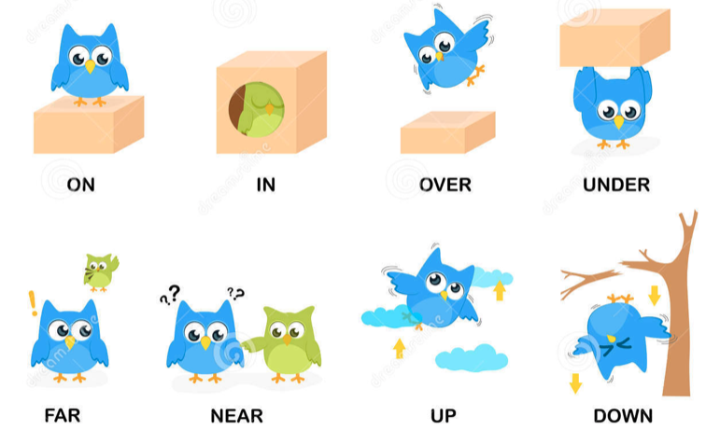
French Year 6 Term 1: Actions
Subject Specific Vocabulary
je cherche I’m looking for en bas down there en haut up there à droite to the right à gauche to the left partout everywhere dans le magasin in the shop dans le parc in the park dans la bibliothèque in the library le placard the cupboard la peinture the paint le carton the cardboard le pinceau the paintbrush les paillettes (f) the glitter le papier de soie the tissue paper le papier feutre the felt la laine the wool le ruban adhésif the sticky tape
Sticky Knowledge
Begin to recognise and use perfect past tense sentences with help. Recognise some adverbs from the lessons. Recognise and use, with some help, third person singular verbs to describe what someone is doing. Build on what they’ve learnt about sentences in French and begin to use model sentences to make new ones, with help.
Questions and Answers
Qu'est-ce que tu mets dans le placard? What are you putting in the cupboard? Je mets … dans le placard. I'm putting … in the cupboard. Qu'est-ce que tu as mis dans le placard? What did you put in the cupboard? J'ai mis … dans le placard. I put … in the cupboard. Où cherches-tu le pirate? Where are you looking for the pirate? Je cherche le pirate… I'm looking for the pirate… Est-ce qu’il … lentement? Does he … slowly? Oui, Il … lentement. Yes, he … slowly. Non, il … vite. No, he … quickly.

Slide 2

Subject Specific Vocabulary
Lesson 1 | le pont the bridge les messieurs (m) the gentlemen les dames (f) the ladies les jardiniers (m) the gardeners les enfants (m) the children les animaux (m) the animals les oiseaux (m) the birds danser to dance chanter to sing
Lesson 2 Places in France | Paris Paris Lyon Lyon Bordeaux Bordeaux Avignon Avignon le nord de la France the north of France le sud de la France the south of France l'ouest de la France the west of France l'est de la France the east of France
Lesson 3 In Paris | la tour Eiffel the Eiffel Tower un jardin a garden la Seine the Seine (River) une galerie d'art an art gallery un parc d'attractions a theme park le musée du Louvre the Louvre museum l'Arc de Triomphe the Arc de Triomphe des cafés (m) some cafés des magasins (m) some shops
Lesson 4 French speaking countries | la France France la Belgique Belgium le Canada Canada la Suisse Switzerland le Luxembourg Luxembourg le Sénégal Senegal l'Algérie (f) Algeria la Côte d'Ivoire Ivory Coast
Lesson 5 French food | la quiche quiche la baguette baguette les crêpes (f) pancakes le camembert camembert les croissants (m) croissants les escargots (m) snails les croque-monsieur (m) ham and cheese toasties les cuisses de grenouille (f) frog's legs
French
Year 6
Term 2: In France
Subject Specific Vocabulary
Lesson 6 | la farine the flour le four the oven chaud hot fouetter to whisk ajouter to add faire fondre to melt tartiner to spread le fromage râpé the grated cheese une tranche de pain a slice of bread
Questions and Answers
Qui danse? Who is dancing?
Les … dansent. The … are dancing.
Qui chante? Who is singing?
Les … chantent. The … are singing.
C'est où? Where is it?
C’est… It’s…
Où est … en France? Where in France is …?
… est dans … de la France. … is in the … of France.
Qu'est-ce qu'il y a à Paris? What is there in Paris?
Il y a... There is... / There are…
Qu'est-ce qu'on peut visiter à Paris? What can you visit in Paris?
On peut visiter… You can visit…
C'est quel pays? What country is it?
C'est... It's...
On parle français en / au…? Do they speak French in…?
Oui, on parle français en / au…. Yes, they speak French in…
Non, on ne parle pas français en / au…. No, they don’t speak French in…
Qu'est-ce qu'on mange en France? What do they eat in France?
En France, on mange... In France, they eat...
Tu as déjà mangé…? Have you eaten … before?
Oui, j'ai mangé… / Non, je n'ai pas mangé…. Yes, I’ve eaten… / No, I haven’t eaten…
Sticky Knowledge
Read sentences in the perfect past tense about what they have eaten with some help. Be able to understand the main points from the unit’s recipe with help. Prepare and present a short presentation with some help. Ask questions in the second person singular using the correct intonation when prompted. Recognise that “on” has several meanings in French.

Slide 3
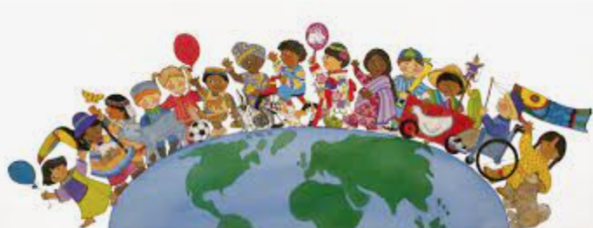
French Year 6 Term 3: Family
Subject Specific Vocabulary
Lesson 1 My family | ma mère my mother mon père my father ma sœur my sister mon frère my brother ma grand-mère my grandmother mon grand-père my grandfather mes parents my parents mes grands-parents my grandparents ma famille my family
Lesson 2 Describe your family | ma belle-mère my stepmother mon beau-père my stepfather ma cousine my cousin (female) mon cousin my cousin (male) ma tante my aunt mon oncle my uncle fille unique only child (girl) fils unique only child (boy) ma demi-sœur my stepsister / my half sister mon demi-frère my stepbrother / my half brother
Lesson 3 Household tasks | Je range ma chambre. I tidy my bedroom. Je fais mon lit. I make my bed. Je passe l'aspirateur. I vacuum. Je mets la table. I set the table. Je fais la vaisselle. I wash up. Je lave la voiture. I wash the car. Je remplis le lave-vaisselle. I load the dishwasher. Je balaie. I sweep the floor.
Lesson 4 A family weekend | aller à la plage to go to the beach manger un bon repas to eat a good meal rendre visite à ma grand-mère to visit my grandmother faire une promenade à vélo to go on a bike ride aller à la campagne to go to the countryside
Subject Specific Vocabulary
Lesson 5 My birthday party | un ballon a balloon un cadeau a present ma famille my family une fête d'anniversaire. a birthday party un gâteau d'anniversaire. a birthday cake une carte d'anniversaire a birthday card un chapeau d'anniversaire. a party hat
Lesson 6 Cinderella | le carrosse the carriage la pantoufle the slipper le monde the world la citrouille the pumpkin triste sad laid ugly méchant wicked la bonne fée the fairy godmother tomber amoureux to fall in love
Questions and Answers
C’est qui? Who is it?
C’est… / Ce sont… It’s… / They’re…
Tu as…? Do you have…?
Oui, j’ai… Yes, I have…
Non, je n’ai pas de… No, I don’t have…
Tu as des frères ou des sœurs? Do you have any brothers or sisters?
Oui, j’ai… Yes, I have…
Non, je suis fils unique. No, I’m an only child. (boy)
Non, je suis fille unique. No, I’m an only child. (girl)
Qu'est-ce que tu fais chez toi? What do you do at your house?
Tu as … hier? Did you … yesterday?
Oui, j’ai … hier. Yes, I … yesterday.
Non, je n’ai pas … hier. No, I didn’t … yesterday.
Qu'est-ce que tu fais avec ta famille pendant le weekend? What do you do with your family at the weekend?
Qu'est-ce que tu as fait avec ta famille le weekend dernier? What did you do with your family last weekend?
Qu'est-ce que c'est? What is it?
C’est… It’s…
Qui est à la fête d'anniversaire? Who is at the birthday party?
… est à la fête d’anniversaire. … is at the birthday party.
Sticky Knowledge
Talk about what they have done using the perfect past tense when provided with a model sentence. Identify third person plural forms of common verbs, with help. Recognise the two different second person subject pronouns — “tu” and “vous”. Use single words from the unit to substitute into model sentences, creating new sentences.

Slide 4
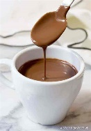
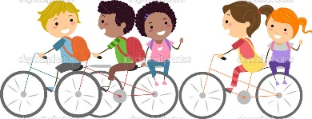

French Year 6 Term 4: A Weekend with friends
Subject Specific Vocabulary
Lesson 1 What would you like to do? | faire une promenade to go for a walk faire du bowling to go bowling faire une soirée pyjama to have a sleepover faire les magasins to go shopping faire un tour à vélo to go for a bike ride faire du camping to go camping
Lesson 2 Would you like…? | aller à la piscine to go to the swimming pool aller au cinéma to go to the cinema aller au parc to go to the park aller à la patinoire to go to the ice rink aller au centre de loisirs to go to the leisure centre Oui, super! Yes, great! Oui, on y va! Yes, let's go! Non, je ne peux pas. No, I can't. Non, je dois faire mes devoirs. No, I have to do my homework.
Lesson 3 Sleepover | se vernir les ongles to paint your nails faire un karaoké to do karaoke regarder des films to watch films jouer aux jeux vidéo to play video games manger de la pizza to eat pizza manger de la glace to eat ice cream manger des bonbons to eat sweets boire du chocolat chaud to drink hot chocolate
Lesson 4 The midnight feast | un festin de minuit a midnight feast des chips (f) some crisps du chocolat (m) some chocolate du gâteau (m) some cake des bonbons (m) some sweets
Subject Specific Vocabulary
Lesson 4 continued | des sucettes (f) some lollies des friands (m) some sausage rolls de la pizza some pizza de la glace au chocolat some chocolate ice cream
Lesson 5 Are you going to the cinema? | je suis prêt I'm ready (male) je suis prête I'm ready (female) je suis fatigue I'm tired (male) je suis fatigue I'm tired (female) je suis occupé I'm busy (male) je suis occupée I'm busy (female) je suis désolé I'm sorry (male) je suis désolée I'm sorry (female)
Lesson 6 The sleepover | un fantôme a ghost un bruit a noise le salon the living room ce soir tonight crier to scream faire tomber to drop sortir to go out apporter to bring un sac de couchage a sleeping bag
Questions and Answers
Qu'est-ce que tu voudrais faire? What would you like to do?
Je voudrais… I would like to…
Tu voudrais faire une soirée pyjama…? Would you like to have a sleepover on…?
Oui, je voudrais faire une soirée pyjama… / Non, je voudrais faire… Yes, I would like to have a sleepover on… / No, I would like to…
Tu voudrais aller…? Would you like to go … on …?
Qu'est-ce que tu aimes faire pendant les soirées pyjama? What do you like to do at sleepovers?
J’aime… I like…
Qu'est-ce que tu n'aimes pas faire pendant les soirées pyjama? What do you not like doing at sleepovers?
Je n’aime pas… I don’t like…
Qu'est-ce que tu as mangé au festin de minuit? What did you (singular) eat at the midnight feast?
J’ai mangé… I ate…
Qu'est-ce que vous avez mangé au festin de minuit? What did you (plural) eat at the midnight feast?
On a mangé… We ate…
Tu vas aller au cinéma? Are you going to go to the cinema?
Oui / Non, je suis… Yes / No, I’m…
Cécile / Manu va aller au cinéma? Is Cécile / Manu going to go to the cinema?
Oui / Non, elle est… Yes / No, she is… Oui / Non, il est… Yes / No, he is…
Sticky Knowledge
• Understand the main points of the unit’s story in written form. • Develop and present a simple role-play, taking sentences from the Question and Answer screens as a basis. • Build on their knowledge of the past tense, and be able to write and say perfect past tense sentences with help. • Take part in a continuous conversation with some verbal prompts.

Slide 5

French Year 6 Term 5: The Future
Subject Specific Vocabulary
Lesson 1 I’m going… | chanter to sing écouter to listen jouer to play dormir to sleep manger to eat courir to run
Lesson 2 This weekend… | jouer au foot to play football regarder la télé to watch the TV lire un livre to read a book faire du vélo to go cycling danser to dance aller à la piscine to go to the swimming pool jouer à l'ordinateur to play on the computer
Lesson 3 Tommow… | aller à l'école to go to school jouer dans la cour to play in the playground aller au cours de français to go to French class manger dans la cuisine to eat in the kitchen faire ses devoirs to do homework regarder la télévision to watch television
Lesson 4 Comparisons | le troll the troll la princesse the princess petit small grand big laid ugly joli pretty jeune young âgé old
Subject Specific Vocabulary
Lesson 5 I am… | en forme in good shape calme calm malade ill en colère angry énergique energetic aux anges over the moon
Lesson 6 The Three Billy Goats Gruff | un bouc a billy goat l'herbe (f) the grass traverser to cross sauter to jump attraper to grab Bébé Bouc Bourru. Baby Billy Goat Gruff Petit Bouc Bourru Little Billy Goat Gruff Grand Bouc Bourru Big Billy Goat Gruff Réfléchir to think things over
Questions and Answers
Qu'est-ce que tu vas faire? What are you going to do?
Je vais… I’m going…
Qu'est-ce que tu vas faire ce weekend? What are you going to do this weekend?
Qu'est-ce qu'on va faire ce weekend? What are we going to do this weekend?
On va… We’re going…
Qu'est-ce que tu vas faire demain? What are you going to do tomorrow?
Qu'est-ce que Jacques / Amélie va faire demain? What's Jacques / Amélie going to do tomorrow?
Jacques / Amélie va… Jacques / Amélie is going…
Comment est le troll / la princesse? What’s the troll / the princess like?
Le troll / La princesse est… The troll / The princess is…
Qui est plus … que …? Who is … than …?
… est plus … que … … is … than …
Comment tu vas aujourd'hui? How are you today?
Je suis… I’m…
Comment est Tom / Laurianne aujourd’hui? How is Tom / Laurianne today?
Il / Elle est… He’s / She’s…
Sticky Knowledge
Recognise that adjectives change depending on the gender and number of the noun. Recognise a comparative sentence from its structure when prompted. Write and perform a role-play with help, incorporating basic future tense sentences. Question why certain words might be have been used the unit’s story.

Slide 6
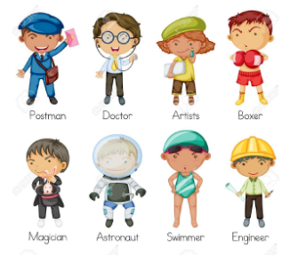
Subject Specific Vocabulary
Lesson 1 | le travail work un médecin a doctor un pompier a firefighter un policier a police officer un chef a chef une astronaute an astronaut une actrice an actress un fermier a farmer une fusée a rocket
Lesson 2 | un infirmier a male nurse une infirmière a female nurse un mécanicien a male mechanic une mécanicienne a female mechanic un instituteur a male teacher une institutrice a female teacher un coiffeur a male hairdresser une coiffeuse a female hairdresser
Lesson 3 | l'hôpital (m) the hospital l'école (f) the school le restaurant the restaurant le garage the garage le salon de coiffure the hairdressing salon le commissariat de police the police station la caserne des pompier the fire station
Lesson 4 | la lune the moon le soleil the sun une astronaute an astronaut un satellite a satellite une planète a planet une étoile a star une comète a comet une étoile filante a shooting star une fusée a rocket
Lesson 5 | descendre la barre de pompiers to go down the fireman's pole laver le camion de pompiers to wash the fire engine vérifier le tuyau d'incendie to check the fire hose entendre la sirène to hear the siren vérifier l'équipement to check the equipment éteindre le feu to put out the fire
French Year 6 Term 6: Jobs
Subject Specific Vocabulary
Lesson 6 | le toit the roof coincé stuck content happy ça brille it shines aider to help lutter to fight pas de problème no problem la sirène sonne the siren rings C'est reparti! Here we go again!
Questions and Answers
Qu'est-ce que tu veux faire? What do you want to do?
Je veux être… I want to be…
Elle fait quel métier? What job does she do?
Elle est… She is…
Il fait quel métier? What job does he do?
Il est… He is…
Qu'est-ce que c'est? What is it?
C’est… It’s…
… travaille où? Where does … work?
Il / Elle travaille à… He / she works at…
Qu'est-ce qu'on peut voir de la station spatiale? What can you see from the space station?
On peut voir… We can see…
Qu'est-ce que le pompier fait aujourd'hui? What is the firefighter doing today?
Qu'est-ce que le pompier va faire demain? What is the firefighter going to do tomorrow?
Il va… He’s going…
Sticky Knowledge
Recognise and begin using some job titles and their correct article in speech. Identify some sentences that use the future tense with some help. Write a short passage using sentences from the Question and Answer screens. Change regular nouns into their plural forms with some help.

